Slide 1



Slide 2


高龄重症肺炎

Slide 3

● 病例简介
摘要
1.独特性：气管切开后拔管困难
2.背景：咳嗽，咳痰呼吸困难5月余，CT显示肺部感染，痰液培养出铜绿。

Slide 4
● 患者基础信息
1.人口学信息：患者男性，86岁退休人员，上海人
2.主诉：2025年4月骨折住院，出现咳嗽，黄痰，间歇性呼吸急促。2025年6月因发热，黑便就诊于上海医大
3.既往史：阿尔茨海默2年，高血压10年

Slide 5
● 入院后检查
1.体格检查：
体温37.6，脉搏：22次/分 ，呼吸：101次/分，血压：148/76，mmHg
2.辅助检查：
两肺多发班片、条索两肺下叶部分实变、右肺斜裂旁空腔影。两侧胸腔积液，两肺下叶膨胀不全。右肺下叶支气管腔内粘液栓可能

Slide 6
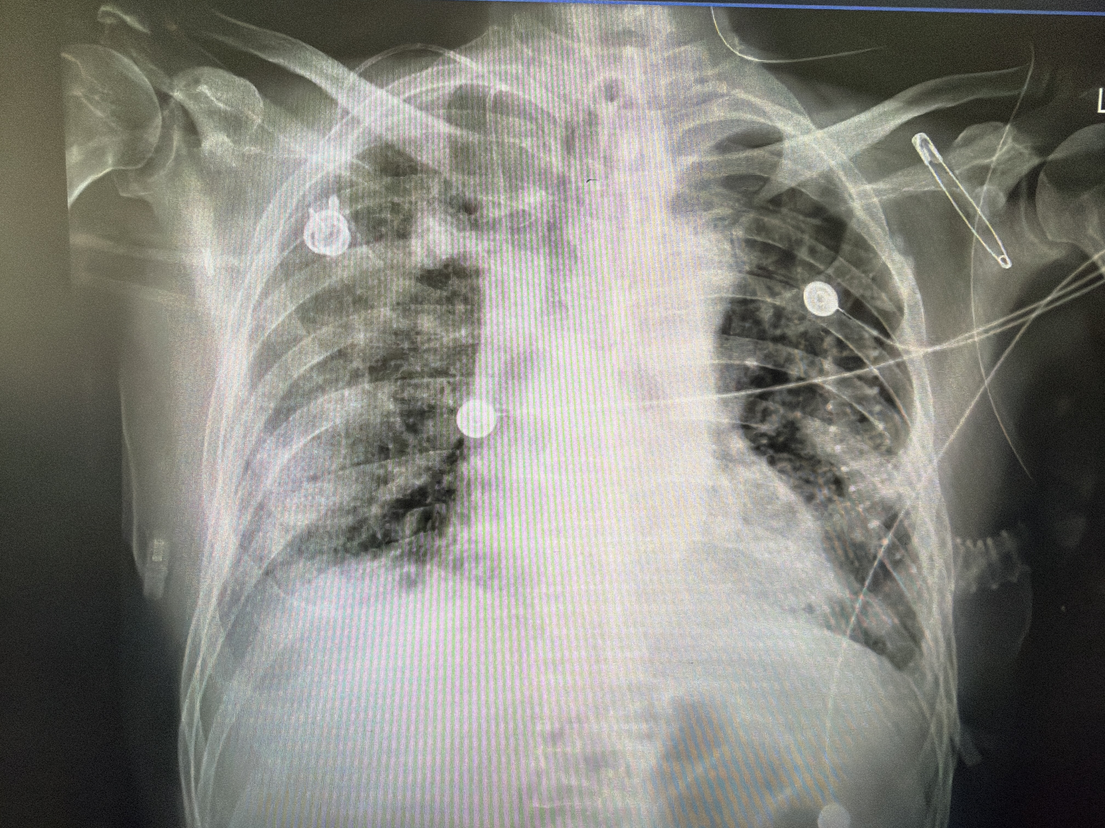
● 入院后检查
3.影像学检查：

Slide 7
● 诊断评估
诊断评估
1.初步诊断：1，气管切开术后拔管困难 2，肺部感染 3，胸腔积液 4，阿尔茨海默病 5，高血压
2.诊断依据：痰液培养提示金黄色葡萄球菌、鲍曼不动杆菌阳性
3.鉴别诊断：T-spot阴性

Slide 8
● 治疗过程
1.药物：思服妥+多粘E+依拉环素+利奈唑胺+舒巴坦钠
2.手术：无

Slide 9
● 治疗过程
3.微生物/病理结果：金黄色葡萄球菌; 鲍曼不动杆菌，依拉环素敏感
4.方案调整：考虑脓毒性休克
5.指标追踪：体温，c反应蛋白

Slide 10
● 治疗过程
3.时间轴记录:(折线图)

Slide 11

● 诊疗体会
1.疗效评价：安全性良好
2.局限性：未能长效控制炎症指标
3.结论：使用依拉环素后得到短暂控制，安全性佳

Slide 12
感谢观看
敬请指导

